Slide 1
Técnicas de Focalização (Aguçamento)
IA898A - Processamento Digital de Imagens
26/09/2018
Marcio Albano Hermelino Ferreira
FEEC - UNICAMP

Slide 2
Conteúdo
Motivação
Unsharp Masking Adaptativo (Aguçamento / Sharpening)
Técnicas de Restauração (Deblurring)
Filtro de Wiener
Richardson-Lucy
Jupyter Notebook

Slide 3

Motivação
(http://wynneeyeassociates.com/Childrens-Vision/Eye-Focusing)

Slide 4
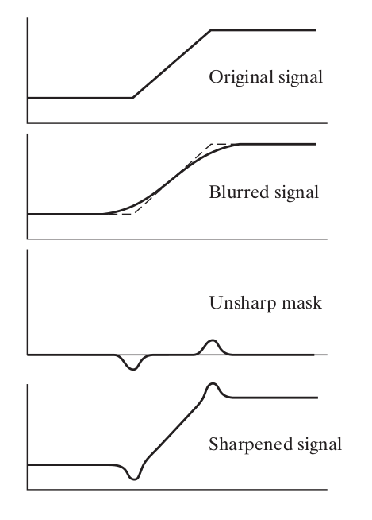
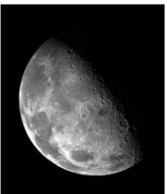
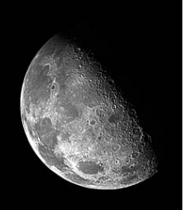

Unsharp Masking
(GONZALEZ, WOODS - Digital image Processing, 3rd edition)

Slide 5
Unsharp Masking
Vantagem: Simplicidade
Desvantagens:
i) Acentua o contraste de forma mais forte em regiões escuras que em regiões mais claras;
ii) Acentua ruído/efeitos da digitalização.

Slide 6
Unsharp Masking com Filtro Adaptativo
Adição de um filtro adaptativo no caminho de correção;
Garante robustez à presença de ruidos;
Realçar detalhes de contraste médio na imagem de entrada mais do que os de alto contraste (bordas abruptas), evitando efeitos de overshoot.

Slide 7

Unsharp Masking - Overshoot (Exemplo)
https://en.wikipedia.org/wiki/Overshoot_(signal)#/media/File:Usm-unsharp-mask.png

Slide 8
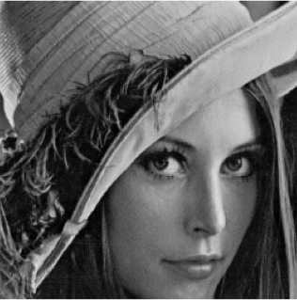
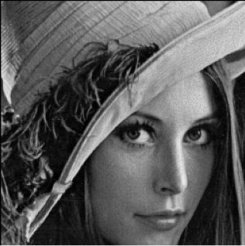
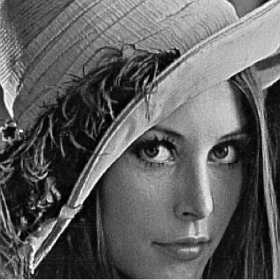
Unsharp Masking com Filtro Adaptativo
O comportamento do filtro muda baseando-se em características estatísticas (variância) da imagem dentro da região de filtragem definida pela janela.
Vantagem: Performance superior [2]
Original
Unsharp Mask
Filtro Adaptativo

Slide 9
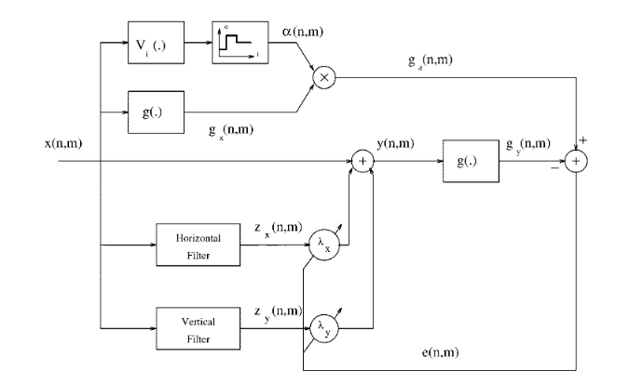

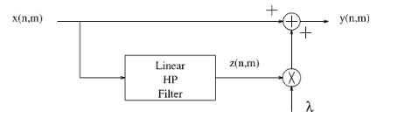


Unsharp Masking com Filtro Adaptativo
Desvantagem: Aumento da Complexidade
Maior detalhamento em [2]

Slide 10

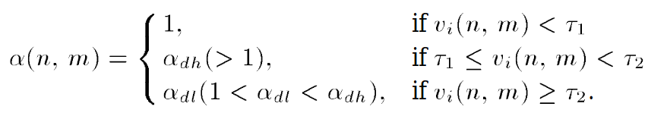
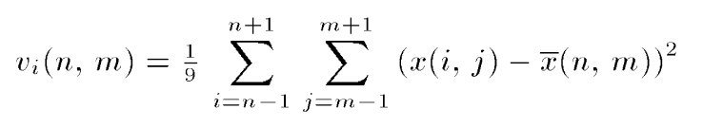
Unsharp Masking com Filtro Adaptativo
Maior detalhamento em [2]

Slide 11
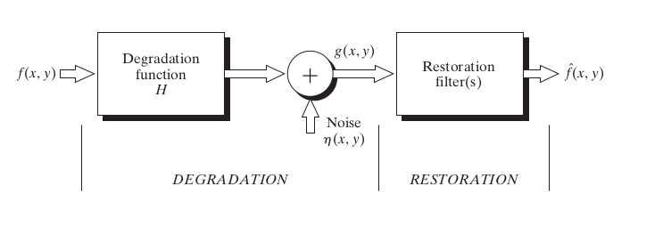


Restauração de Imagens
(GONZALEZ, WOODS - Digital image Processing, 3rd edition)

Slide 12


Filtragem Inversa

Slide 13
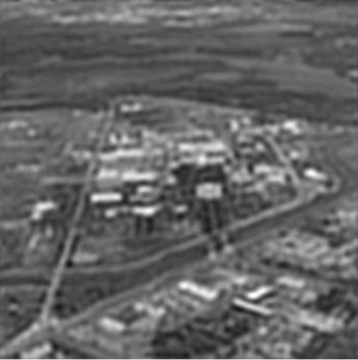
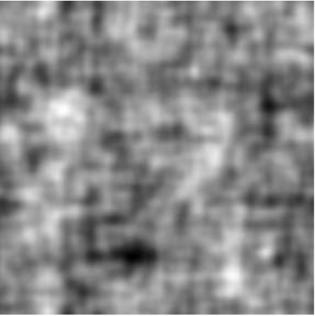
Filtragem Inversa
Imagem Degradada (Blur)
Filtragem Inversa Direta
(GONZALEZ, WOODS - Digital image Processing, 3rd edition)

Slide 14



Filtro de Wiener
Imagens, ruído: variáveis aleatórias
Minimização do Erro Quadrático Médio (Mean Square Error)
Se o ruído é igual a zero, voltamos para a filtragem inversa!
K: Razão entre os espectros de potência do ruído e da função degradada
(GONZALEZ, WOODS - Digital image Processing, 3rd edition)

Slide 15
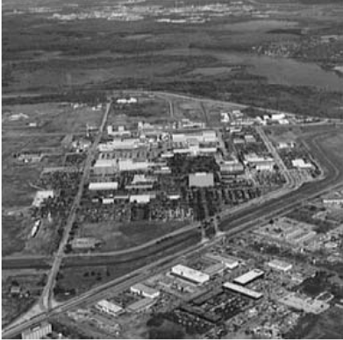
Filtro de Wiener
Imagem Degradada (Blur)
Filtro de Wiener
(GONZALEZ, WOODS - Digital image Processing, 3rd edition)

Slide 16
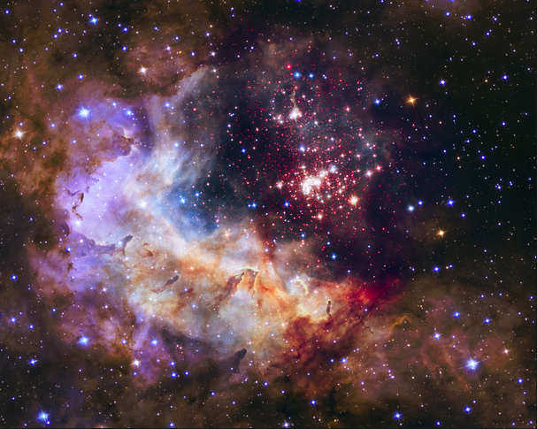
Aplicação
Restauração de Imagens do Telescópio Hubble [5]

Slide 17

Deconvolução de Richardson-Lucy
Processo iterativo e não-linear para recuperar uma imagem que foi degradada por uma função de dispersão de ponto (point spread function - PSF)
Aplicação do teorema de Bayes
Possui bom funcionamento na presença de ruído
Maior detalhamento em [6]

Slide 18
Referências
[1] GONZALEZ, WOODS - Digital image Processing, 3rd edition
[2] POLESEL, A. ; RAMPONI, G.; MATTHEWS, J.V. “Image Enhancement via Adaptive Unsharp Masking” IEEE TRANSACTIONS ON IMAGE PROCESSING, VOL. 9, NO. 3, MARCH 2000
[3] “Image and Video Processing: From Mars to Hollywood with a Stop at the Hospital” (Guillermo Sapiro - Duke University) https://www.coursera.org/learn/image-processing/
[4] “Fundamentals of Digital Image and Video Processing” (Aggelos K. Katsaggelos - Northwestern University) https://www.coursera.org/learn/digital/
[5] HANISCH, R. J. - “Image restoration for the Hubble Space Telescope” Proceedings Volume 2198, Instrumentation in Astronomy VIII;
[6] RICHARDSON, W.H. “Bayesian-Based Iterative Method of Image Restoration”, J. Opt. Soc. Am. A 27, 1593-1607 (1972),

Slide 19
Jupyter Notebook

